Slide 1
BNCC E PLANEJAMENTO
Avança Morretes
Coordenadores em Ação
JANAÍNA E NATALI

Slide 2
O que é a BNCC?
É um documento que define um conjunto orgânico e prograssivo de aprendizagens ESSENCIAIS que o indivíduo precisa desenvolver na escola.
Ou seja, ela específica o que se espera do sujeito da aprendizagem.
Ela busca reparar desigualdades no nosso país, no que se refere aos direitos de aprendizagem.
Vem sido construída ao longo dos últimos anos, desde a Promulgação da Constituição em 1988 fala-se sobre a necessidade de uma Base Nacional Comum. Em 2015 houve consulta pública para a construção da primeira versão e em 2018 iniciou-se a implementação da BNCC como conhecemos hoje.

Slide 3
COMPETÊNCIAS GERAIS DA BNCC
A BNCC tem por objetivo uma educação integral (que se refere a construção do sujeito da aprendizagem em sua totalidade)
São 10 competências distribuídas em 3 áreas de conhecimento que ajudam a formação do estudante:
COGNITIVA | COMUNICATIVAS | SOCIOEMOCIONAIS
Conhecimento | Comunicação | Autogestão/ autoconhecimento
Pensamento científico, crítico e criativo | Cultura digital | Projeto vida
Repertório cultural | Argumentação | Empatia
 |  | Responsabilidade

Slide 4
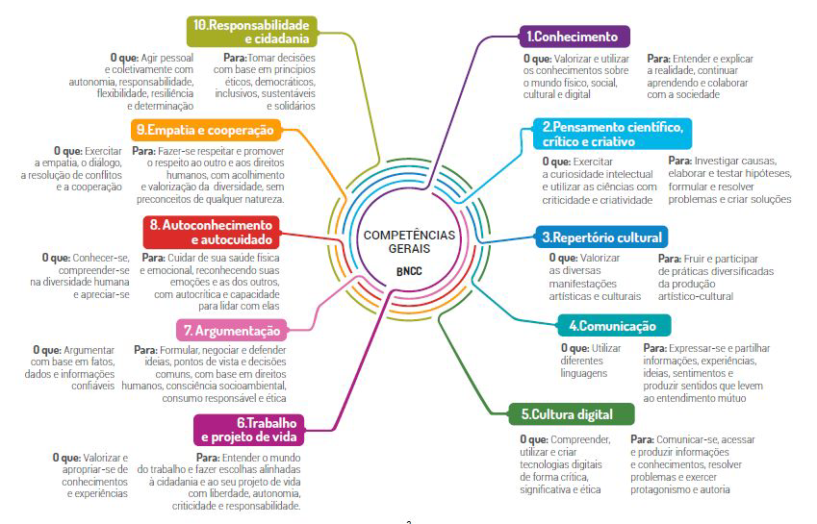

Slide 6
Afinal o que são as HABILIDADES?
São aquelas aprendizagens essenciais que devem ser asseguradas aos alunos nos diferentes contextos escolares, seguem uma estrutura de acordo com cada etapa de ensino.
São os famosos códigos.
Mas antes vamos falar um pouco mais das etapas de ensino que a BNCC abrange:

Slide 7
Organização de cada etapa
Para a Educação Infantil, os campos de experiências são comuns a todas as faixas etárias, mas os objetivos de aprendizagem e de desenvolvimento são específicos para cada uma delas.
Para o Ensino Fundamental, são descritas habilidades específicas para cada um dos componentes em cada ano do Ensino Fundamental.
No Ensino Médio, é relacionado um conjunto de habilidades para cada competência específica de área.

Slide 8
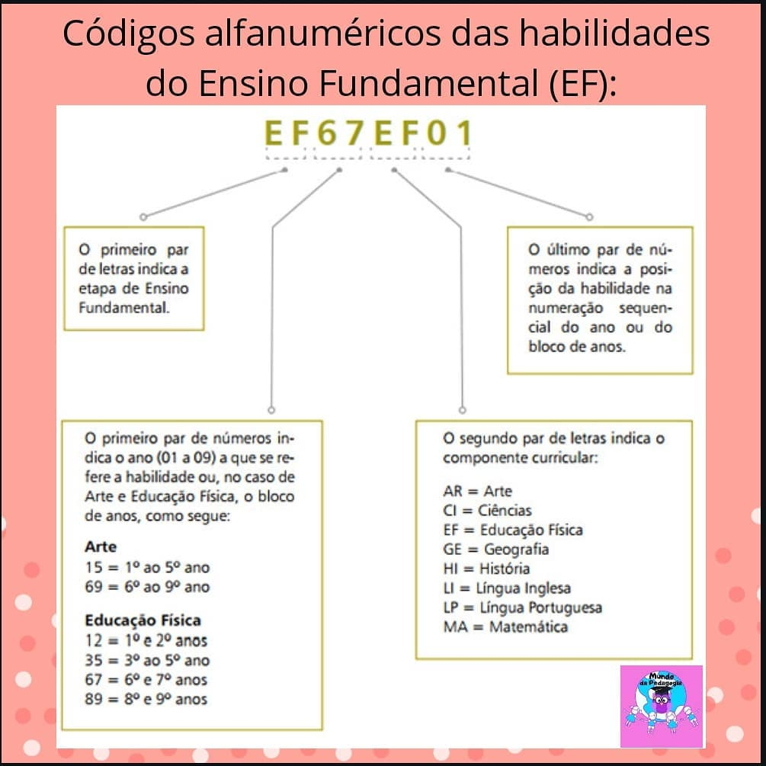
Exemplos de códigos em cada etapa de ensino

Slide 9
Hora da dinâmica
Dividir em 3 grupos:
1° Leitura
2° Imagens
3° Desenho

Slide 10
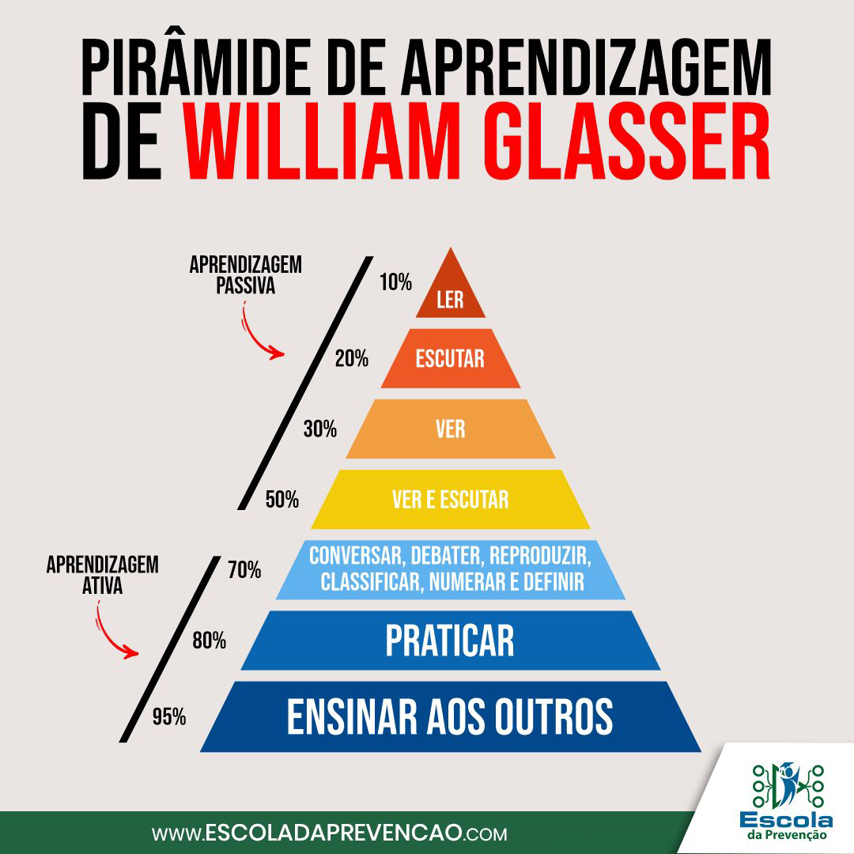
Tipos de aprendizagem:
Como o aluno pode aprender?

Slide 11
PLANEJAMENTO
Avança Litoral

Slide 12
O que é planejamento?
https://www.menti.com/alpzsj6hpooj

Slide 13
Significado de Planejamento
Dicionário:
-Ação de preparar um trabalho, ou um objetivo, de forma sistemática; planificação.
-Ação ou efeito de planejar, de elaborar um plano.
-Determinação das etapas, procedimentos ou meios que devem ser usados no desenvolvimento de um trabalho, festa, evento.

Slide 14
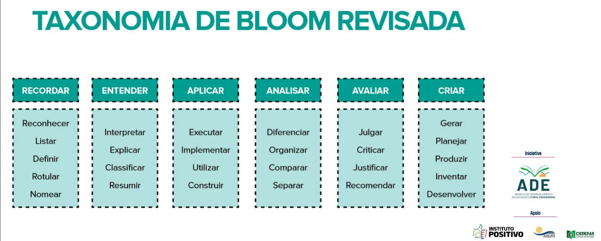

Slide 15
O que não pode faltar no plano do professor?
Identificação da turma/faixa etária;
Objetivos e intencionalidades;
Metodologia;
Tempo e recursos a serem utilizados;
Forma de avaliação;

Slide 16
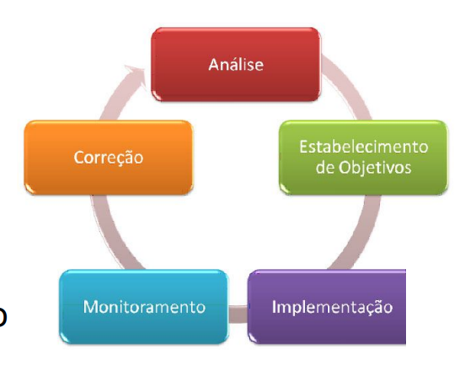
CICLO DO PLANEJAMENTO
Por onde começar: Avaliação diagnóstica.
Como organizar: Plano de Metas e Ações.
Como e para que monitorar: Acompanhamento e avaliação.
Para onde ir: Re(organização) das ações.

Slide 17
Como podemos qualificar o acompanhamento da execução dos planos dos professores?
DEFININDO COLETIVAMENTE:
Papéis na equipe gestora e pedagógica (Previsto nos documentos norteadores).
Agendar horários de acompanhamento pedagógico com professores.
Critérios de avaliação.

Slide 18
ESTRUTURA: rede municipal
NOME DA INSTITUIÇÃO: identificação
DURAÇÃO (n° de aulas)
NOME DO DOCENTE: xxx
TURMA: xxx
PERÍODO/TRIMESTRE: xxx
ÁREA DO CONHECIMENTO/COMPONENTE CURRICULAR: Língua Portuguesa ou Matemática.
OBJETIVOS DE APRENDIZAGEM PROPOSTOS: códigos.
METODOLOGIA: tópicos.
AVALIAÇÃO:

Slide 19
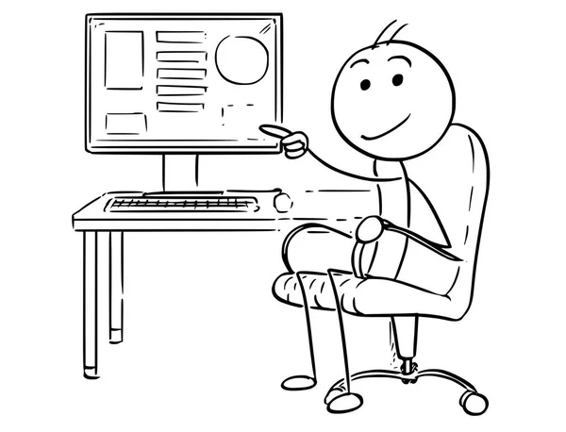
ARQUIVAR: como fazer?
Criar email do gmail para coordenação;
Pasta na nuvem:
turma;
disciplina;
professor;
3. Documentos compartilhados;

Slide 20
Fontes
“BRASIL. Ministério da Educação. Base Nacional Comum Curricular. Brasília: MEC, 2018.”
Formação “Avança Litoral”
https://blog.saraivaeducacao.com.br/taxonomia-de-bloom/
Gest. Prod., São Carlos, v. 17, n. 2, p. 421-431, 2010.

Slide 21
Dinâmica: Colhendo sonhos
Escreva três frutos que você deseja colher após esta apresentação.

Slide 22
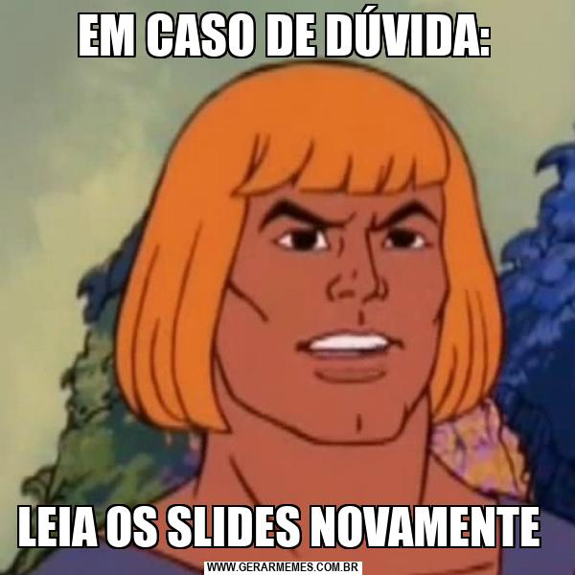

Slide 23
INFELIZMENTE ACABOU A NOSSA APRESENTAÇÃO
Muito obrigada!!

